Slide 1
«Технология проблемного обучения — важнейший путь организации активной деятельности учащихся на уроках в начальной школе» Мунгалова Наталья Владимировна учитель начальных классов
МОУ-СОШ с. Калининское

Slide 2
Концептуальные положения данной технологии
(по Д. Дьюи) звучат так:
Ребенок в онтогенезе повторяет путь
человечества в познании.
-Усвоение знаний есть спонтанный,
неуправляемый процесс.
- Ребенок усваивает материал, не просто слушая или воспринимая органами чувств, а как результат удовлетворения возникшей у него потребности в знаниях, являясь активным субъектом своего обучения.

Slide 3
Условиями успешности обучения являются: – проблематизация учебного материала; – активность ребёнка ; – связь обучения с жизнью ребенка, игрой, трудом.

Slide 4
Цель урока | Этапы урока | Деятельность обучающихся
Знания | I. Создание проблемной ситуации | Формулирование вопроса: «Почему не получается?»
 | II. Постановка учебной задачи | Формулирование темы урока и его задачи
 | III. Поиск решения | Открытие субъективно нового знания, путем выдвижения и анализа гипотез
 | IV. Выражение решения | Выражение нового знания в доступной форме. Моделирование.
 | V. Реализация продукта | Представление продукта учителю и классу.

Slide 5
Основными условиями использования проблемных ситуаций являются:
Со стороны учащихся:
уметь определять наличие или отсутствие у себя общего способа решения тех или иных задач:
«это я уже умею и знаю»,
«этого я еще совсем не знаю, надо узнать»,
«это я уже немного знаю, но надо еще разобраться»;
умение задавать вопросы;
умение использовать ранее усвоенные знания и переносить их в новую ситуацию;
активная поисковая деятельность: умение строить гипотезы.

Slide 6
Со стороны учителя:
Умение учить умному незнанию ;
Умение учить умному спрашиванию;
Умение учить строить гипотезы ;
Умение планировать, создавать на уроке проблемные ситуации и управлять этим процессом.

Slide 7
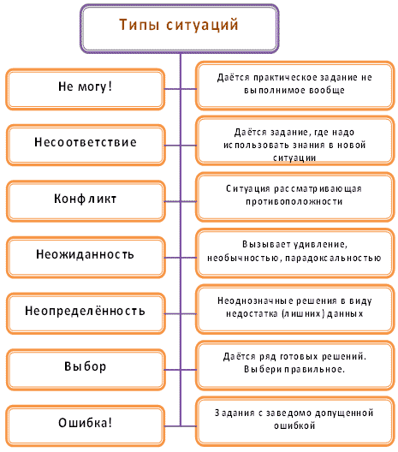

Slide 8
Как создать проблемную
ситуацию на уроке?
Вариант первый: заостряет противоречие и формулирует проблему сам учитель.
Вариант второй: осознают противоречие и ставят проблему сами ученики.
Вариант третий : говорить вместе со школьниками, подталкивая при этом их мысль.

Slide 9
Сравнительная характеристика диалогов
 | Побуждающий | Подводящий
Структура | отдельные вопросы и побудительные предложения, подталкивающие мысль ученика | система посильных ученику вопросов заданий, подводящих его к открытию мысли
Признаки | – мысль ученика делает скачок к неизвестному – переживание учеником чувства риска – возможны неожиданные ответы учеников – прекращается с появлением нужной мысли ученика | – пошаговое, жесткое ведение мысли ученика – переживание учеником удивления от открытия в конце диалога – почти не возможны неожиданные ответы учеников – не может быть прекращен, идет до последнего вопроса на обобщение
Результат | развитие творческих способностей | развитие логического мышления

Slide 10
с помощью проблемного обучения решаются многие
педагогические задачи:
Самостоятельный поиск новой информации.
Самостоятельная работа с учебником.
Овладение навыком решения задачи.
Воспитание активной личности, формирование инициативности, ответственности, способности к сотрудничеству.
Развитие личностных качеств.
Прочность усвоения знаний, так как путём поиска разрешения проблемной ситуации достигается полное понимание материала.
Решение проблемы психологического комфорта на уроках.

